Slide 1
Geiger-Muller計数管の作製
加茂 直之
川名 清晴
安原 大貴
Notes:
1

Slide 2
１.motivation
今年は本実験に入る前に、比較的簡単な構造の放射線量計測器であるGeiger-Mulｌer計数管を自作してみることにした。
製作開始当初は、すぐに完成させて、Lamb Shiftの実験にとりかかる算段だったが、ノイズが大きすぎて信号を読み取れているのか分からない、放電がなかなか起こらないなどの問題が多く立ち上がり、思いのほか手間取ったため、本実験と並行して、完成を目指して製作をつづけることになった。
Notes:
2

Slide 3
2.セットアップ
GM計数管の構造
①荷電粒子線が入射する
②ガス分子が電離し、管内で放電
③電子が芯線に達し、パルスとして放出される。
・放射線が計数管内のガス分子を電離する。
・電離によって生じた電子も、電場で加速され、他の分子を電離する。
・電子とイオンの再結合の際生じる紫外線も他の分子を電離する。
→電子雪崩
・紫外線は自由行程が長いので、電離は計数管内全体で起こる。
・荷電粒子線が計数管を横切るたびに短く、大きなパルスが生じる。
そのパルスを読み取り、線量を計測する。
Notes:
3

Slide 4
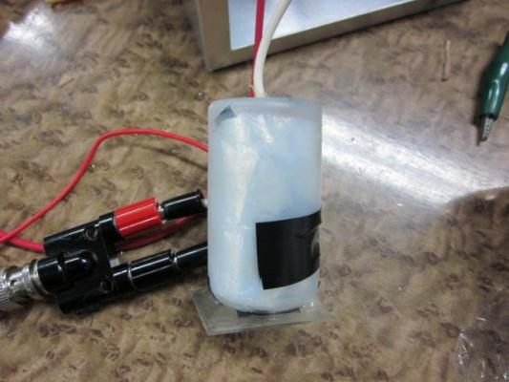
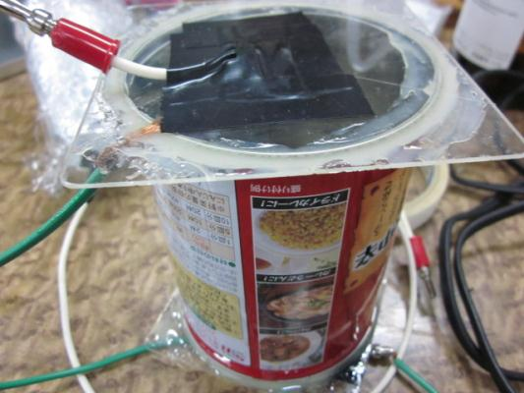
実験を始めていたころに作った計数管
計数管本体は実験開始時にはスチール缶や、プラスチックケースの内側にアルミを敷いた筒に直径0.3mm程度の導線を張ったものを用いていた。電離ガスとして空気(に含まれる窒素分子)を用い、クエンチ用のガスとしては市販の百円ライターに封入されているブタンガスを用いた。
Notes:
4

Slide 5
計数装置
実験開始時には計数管から届くパルスを数えて計数パネルに検出量を表示することを目指しており、実際薄型電卓を使って短い時間電流が流れるたびにカウントが1ずつ増える表示版も作製していた。
これを昇圧回路とつないで実験していたが、電圧源をHVPS(後述)に替えて以降は結局使っておらず、実験後半では、パルスはオシロスコープを使って読みだしていた。
オシロスコープにいきなり大きな電流が流れ込んで機器を故障させるのを防ぐために、以下のように抵抗とコンデンサを挟んだ。
Notes:
5

Slide 6
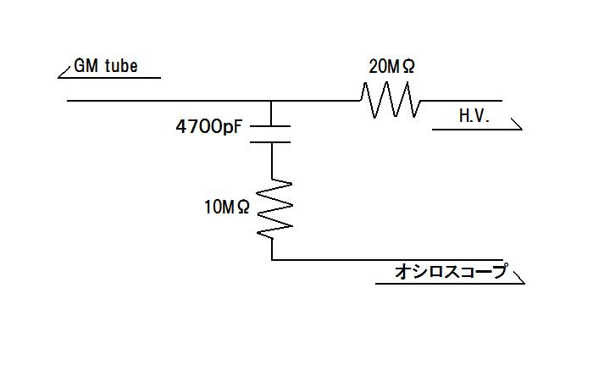
高電圧からオシロスコープを守るためのクッション
抵抗とコンデンサは、
回路の時定数が
パルス読み取りに最適に
なるように選んだ。
選び方については後述。
Notes:
6

Slide 7
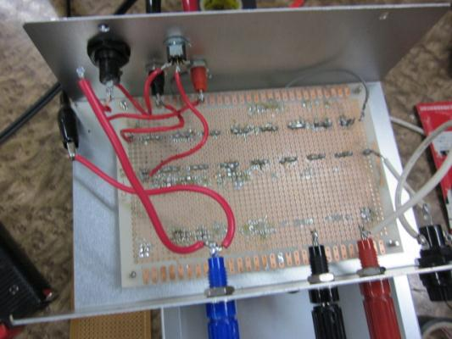
コッククロフト・ウォルトン回路
GM計数管の製作には高電圧が必要になるので、コッククロフト・ウォルトン回路を用いることにした。
以下が実際に使用した回路の写真である。電源は家庭用電源を用いている。
これにより約２０００V出力することに成功した。

Slide 8
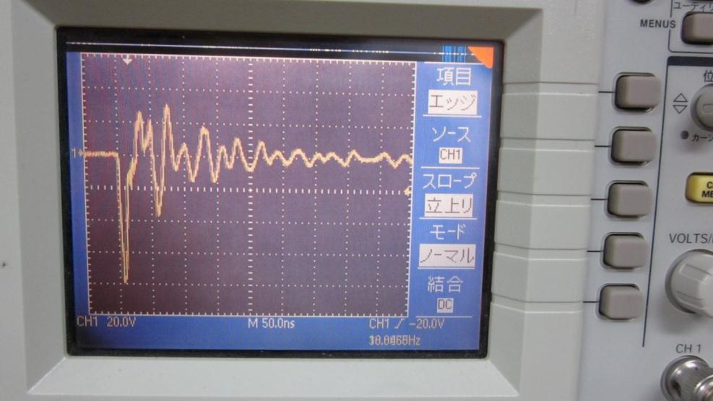
以上のパーツを接続して、計測を試みる。
結果
ノイズ多し。
時折大きな電流が流れるのが見られるが、放射線によるものかどうかは。どうかいまいちわからない。
しかし、回路の一部をアルミホイルやシャーシで覆うとノイズが少しおさまる。
どうやら回路の出っ張った部分がアンテナになり、そこらを漂っている雑音を受信しているらしい。
Notes:
8

Slide 9
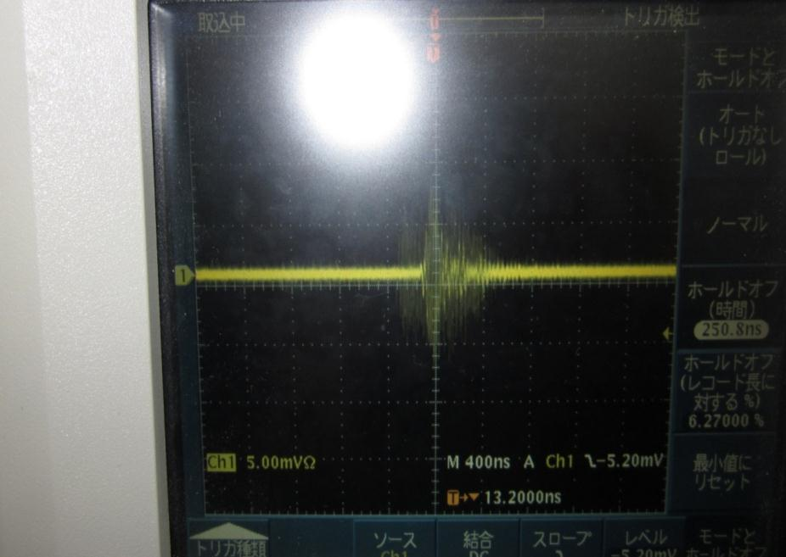
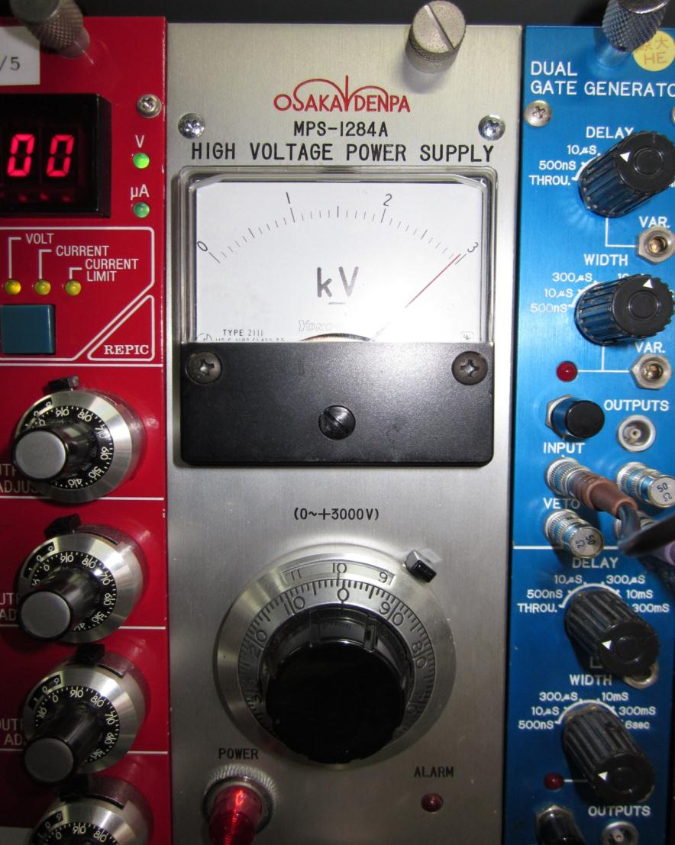
ノイズを遮蔽するため、機器同士を同軸ケーブルでつなげて再度計測を試みる。
結果
先ほど見られた、時折大きな電流が見られなくなり、形の崩れた信号が見られたが、明らかに荷電粒子線による放電ではない。
別の高電圧源(High Voltage Power Supply)に換えるとノイズは消える。
→考えられる原因は、Cockcroft-Walton回路の不調。
← 雑音の形
Notes:
9

Slide 10
High Voltage Power Supplyから電圧を供給すると、以前のようなノイズは見られなくなったが、計数管内で放電が起こっている気配もない。
⇒計数管本体も改良の必要
がある。
そこで、GM計数管本体に封入するガス、計数管内のガス圧をもっと慎重に決めることにする。
↑High Voltage Power Supply
Notes:
10

Slide 11
計数管に封入するガスおよびガス圧について
実験当初、計数管に用いるガスは特に用いず、
空気を電離させる予定であった。
一般的に、こうした条件で放電をおこすためには、
高い電圧が必要なことがわかった。
大気圧の空気で電離が起こりにくい理由は以下のとおりである。
○気圧が高すぎると、電子の自由行程が短くなるため
十分にエネルギーを得られないから。
※逆に気圧が低すぎると、衝突回数が少なくなって、
電離が起きなくなる。
○酸素の電子親和力は大きく、電離した電子が酸素に付着してしまうため。

Slide 12
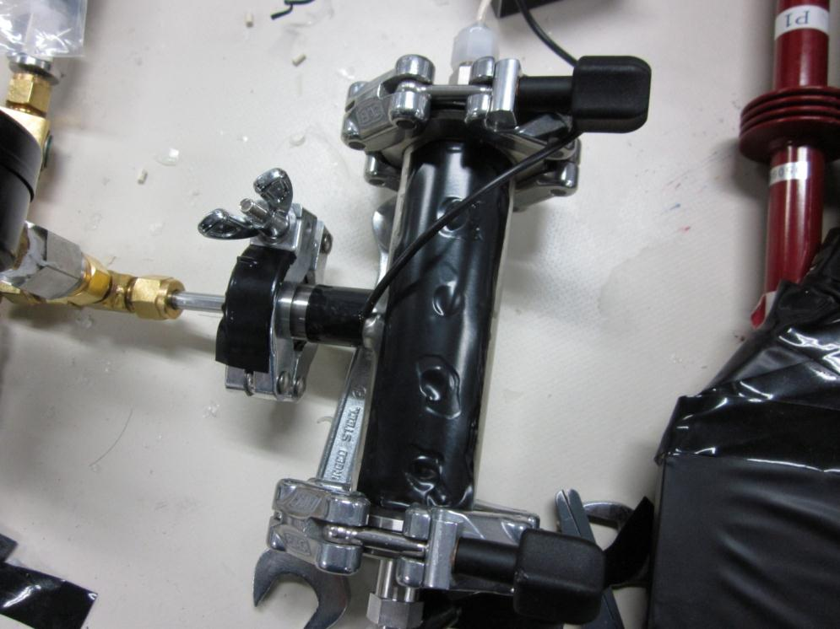
そこで、計数管本体を自作のものから、真空を引ける頑丈なステンレスの筒に換えて気圧を操作できるようにし、電子親和力の小さいアルゴンガスを計数管に封入することにした。

Slide 13
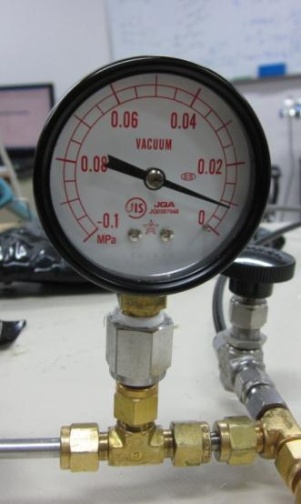
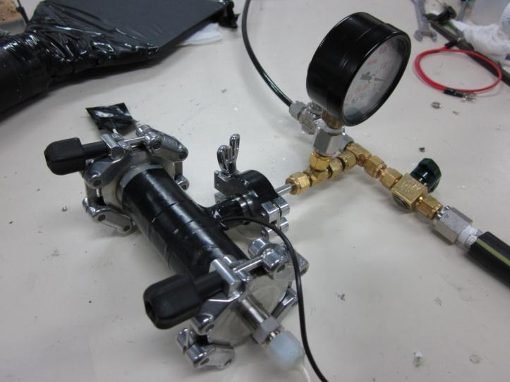
装置の外観と説明
アルゴンガス
真空計
し
真空ポンプ
形：円筒形 半径：1.9cm 長さ：9cm 壁の厚さ：2mm 芯線：0.05mm
キャパシタンス：0.75pF

Slide 14
計数管内部の電場

Slide 15
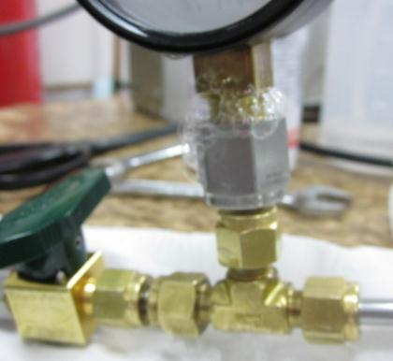
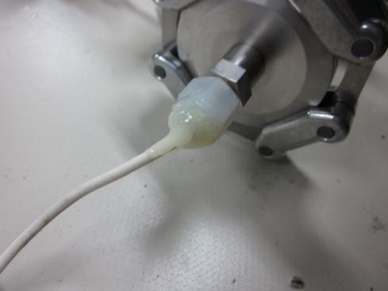
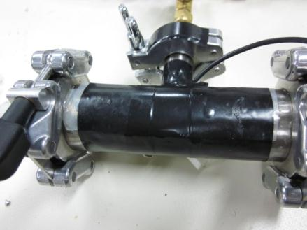
リークについて
最初、真空引きを行ったとき、
すぐに大気圧に戻ってしまったため、
各箇所のリークチェックを行った。
しかし、実際の実験では、
たびたび芯線を付け直し、
また、計数管本体に穴をあけた（後述）ため
そのたびに、リークチェックを行う必要があった。

Slide 16
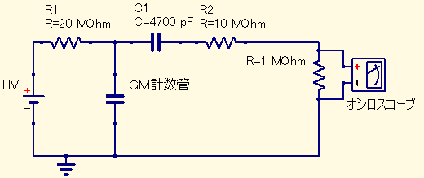
こうした努力で放電が起こるようになったが、一度おこった放電がなかなかおさまらなかっ
たため、回路の時定数を調整することにした。
計数管で放電がおこると電荷の放出により、芯線の電圧は一旦下がる。再び元の電圧に
戻るには、一定時間必要だが、この時間があまりに短いと、すぐさま元の電圧に戻るため、
放電が持続してしまうのである。
放射線ハンドブックを参照し、電圧復帰の時定数100ｍｓと、読み出し時定数を10−100usに
設定した。
結果、以下のような回路になり、連続放電はおさまった。

Slide 17
結果

Slide 18
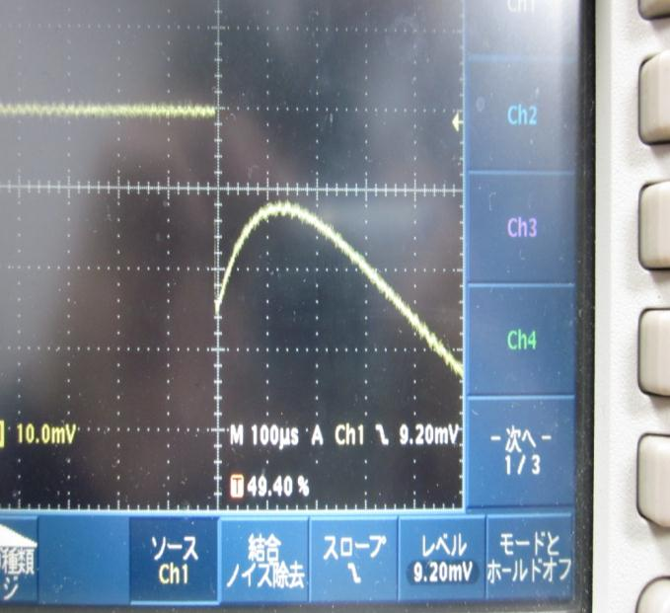
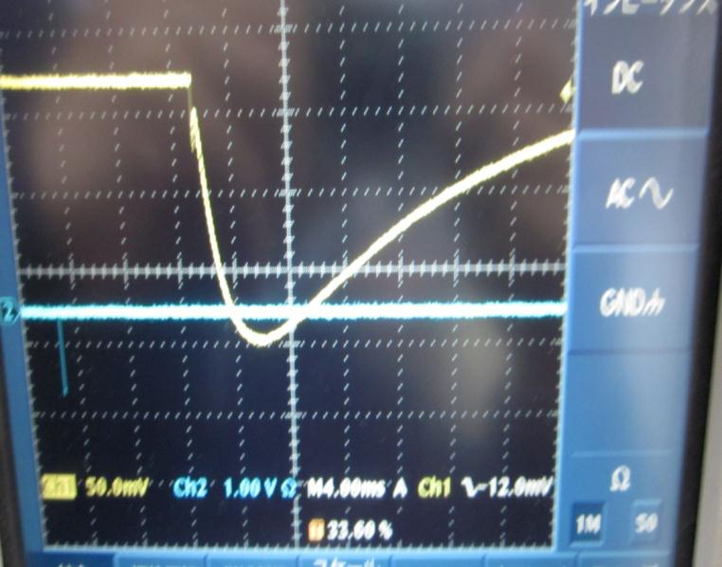
先の回路を用いて、下図のような信号を得た(Ar+N2(2%)0.6atm 1650v)
最初の100μs程の短い信号 それに続く30ms程の長い信号

Slide 19
この信号は予想に近く、最初にGM管からの幅約100μsの短い信号が、その後に電圧回復の幅約30ms程度の長い信号が見えている。
続いて、この信号の数が電圧と気圧にどのように依存するか観測してみた。

Slide 20
しかし、それをする前に芯線が切れてしまった！
つけ直したところ、今度は気圧が0.4atm以上ではまったく信号が見えなくなってしまった！
が、0.3atmまでは見えていたので以下にその結果を示す。

Slide 21
dak
圧力(atm) | 0.1 | 0.2 | 0.3
電圧1500(V) | 0/分 | 0 | 0
1600 | 2 | 0 | 0
1700 | 2 | 0 | 0
1800 | 3 | 0 | 0
1900 | 4 | 1 | 0
2000 | 5 | 1 | 1
2100 | 10 | 2 | 6
2200 | 21 | 4 | 5
2300 | 放電 | 21 | 5
2400 |  | 57 | 9
2500 |  | 放電 | 放電

Slide 22
これを見ると、確かに高電圧にすればするほど信号の数は増える。しかし、この信号は本当に宇宙線や放射線を見ているのか？
そこで、シンチレータを使ってcoincidenceを取ってみた。
その結果、ほとんどcoincidenceがとれていなかった。

Slide 23
また、線源(No.3のCs137やNo.1のCo60など)をあてても先に見えていた信号の数は全く変化しなかった。
ただ、1mv程度の幅で線源に対して反応する信号らしきものは一度だけ見えていた。(Ar0.1気圧 電圧1300v)
(動画)

Slide 24
しかしこれが本来のGM管の信号とは考えにくい。なぜなら
①先に見えていた信号のように再現性が全くない(見えていたのは1度のみ)
②たとえ比例計数領域でのパルスであったとしても、パルス高が小さすぎる

Slide 25
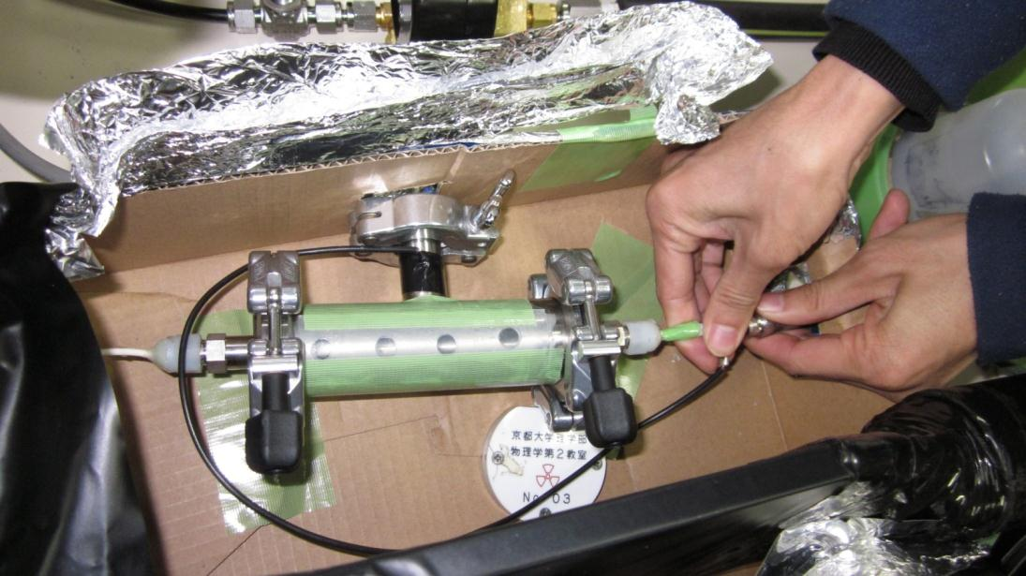
その後β線がなるべく入りやすくなるようにGM管の本体に穴をあけ、それを密度の小さいファイルケース(水に浮いたので1g/cm3以下)
などでふさいで実験してみても結果は同じだった。

Slide 26
この、coincidenceがとれておらず、線源にも全く反応しない状況で、もう一度気圧と電圧を変えたときに信号の数がどう変化するかを測定してみた。ちなみに、前回の測定時と比べて変わっているのは
①本体に穴をあけた
②芯線を0.2mmのステンレスに変えた
③なぜか真空を保つことができなくなったので、ポンプでひきつつ純Arを入れ、気圧を安定させるという方法に変えた

Slide 27
その結果、以下のことがわかった。
①気圧を固定して、電圧を上げていったときの信号の変化を調べると(1500vから始めて3000vまで、100v間隔で各々1分間ずつ)全く信号が見えない。
②しかし、同じ気圧でもその気圧にした直後に2500v以上の高電圧をいきなりかけると放電は見える。
③例えば0.1atm/3000vで何も見えていない状況において気圧を下げると、連続放電を始めるがそれも2分程度でまばらになる。
④そして、③で下げた気圧のまま①の測定をするとやはり3000vに達してもなにも起こらない。

Slide 28
これらの結果から分ることは
ⅰ）我々のGM管は、電圧のゆっくりした変化に対しては放電は起こりにくい
ⅱ）一方、気圧の変化に対しては放電が起こりやすい
ⅲ）一度放電がおこっても、時間がたつとⅰ）のような状態に落ち着く

Slide 29
ここまできて、どうすればいいか考えあぐねていた・・・
そこで試しに純Heで実験を行ったところ・・・
（0.1atm ,1500v）
なんと、線源に明らかに反応する信号が見えた！！(ただ、Heのこの反応も再現性がとれていない)

Slide 30
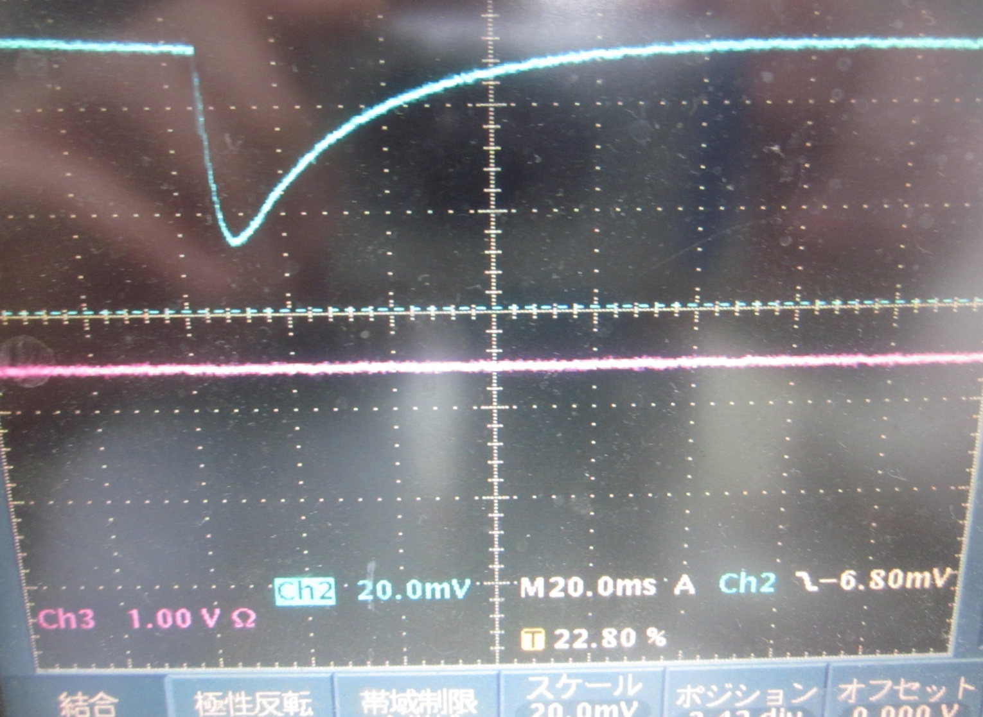

Slide 31
考察

Slide 32
考察すべきことは以下の点である。
①なぜ我々のGM管はゆっくりとした電圧の変化に対して放電が起こりにくく、また時間が経過すると信号が見えなくなってしまうのか？
②なぜ得られる結果に再現性がないのか？

Slide 33
①について
考えられる理由：真空を保つことができていなかった
その結果、測定しているうちに空気が入ってきてしまい放電が見えなくなってしまった(酸素のクエンチ効果)
また、時間とともに信号が見えなくなってしまったのも同じ原因と考えられる

Slide 34
②について
これも、GM管内の真空の気密性が保てなかったのが原因と考えられる。
穴を開けたり、芯線をつけ直すごとにリークがあり、GM管内にどれだけの空気が入ってきているかきちんと把握できなかった。
(結論)
安定した信号を見るには、GM管内の気圧をしっかりと保つことが重要である！！

Slide 35
(改善すべき点)
・芯線のまわりをすべて金属でふさいでしまうのではなく、β線やα線が入れるような窓を付ける。
・ガスを一定の圧力に保てるように気密性の高い管を使う。
・芯線をつけ直すたびに計数管の振る舞いが変わってしまうので、なるべくGM管内にある芯線には触れないよう作業できるような形にする。

Slide 36
謝辞
今回の実験を最後までご指導してくださった市川先生、鈴木さん、長崎さん、本当にありがとうございました。

